Slide 1
Upphandling och Näringsliv Kristianstads kommun Jenny Anell & Micke Persson

Slide 2
Sammanfattning 2022
Totalt 8 899 Företag – 9601 Arbetsställen
94% av våra AB har en god kreditvärdighet
509 st nystartade företag (564 st 2021)
Nettoökning på totalt 1,5% mot föregående år
35 företag i konkurs
49% är AB, 40% enskild firma, 11% övriga former
Notes:
Klar 2022
8546 Företag 2020
8771 företag 2021
8899 företag 2022
Nettoförändringar: 2017: +1,2 % 2018: +1,8 % 2019: +2,6 % 2020: +2,3 % 2021: +2,6 % , 2022 1,5%
Nettoändring riket 2,8, Skåne 3,3
Antal konkurser: 2018-53st 2019-45st 2020- 39st 2021-57, 2022 35 st
11% övriga former = kooperativ, offentlig verksamhet, stiftelser ( baserat på arbetställen)

Slide 3
Branschindelning 2022
Notes:
Klar 2022
Kommunen följer rikssnittet rätt väl inom de flesta branscherna.
Största skillnaderna är inom Jord & Skog & Energi (+4,3 %) och Tjänsteföretag (-5,3 %)

Slide 4
Branschindelning nystartade företag 2022
Det har startat 509 företag i Kristianstads kommun under 2022, inkl hk och filialer.
Notes:
Klar 2022
Största skillnaden mot riket vad gäller nystartade företag finns inom Tjänsteföretag där Kristianstads kommun understiger rikssnittet med 6,7 %. Den största sektorn Tjänsteföretag innefattar företag som erbjuder tjänster inom bl a IT, ekonomi, reklam, juridik, försäkring, uthyrning av fastigheter och maskiner, resor, städning, kropps- och hårvård.

Slide 5
Notes:
Ej klar, var finns? Micke tar fram
brandskydd
bygglov
markupplåtelse
miljö- och hälsoskydd
livsmedelskontroll
serveringstillstånd

Slide 6
Nuläge-framåt
Klimatkontrakt
Nyetableringar
Attraktivare Kristianstad
Kompetensinsatser – kompetensattraktion
Beredskapsarbete
Notes:
klar 2022
Vi tecknar klimatkontrakt
attraktivare Kristianstad fortsätter arbetet med destinationsbolag – utveckla FHE
Kompetensinsatser-fortsatt arbete med de större företagen – kompetensattraktion
Beredskapsarbete med företagen för nuvarande och kommande kriser med länsstyrelsen
Våra företag bygger lager, just in time har ett nytt begrepp, självförsörjning, enegipriserna gör att våra företag inte kan hålla ut

Slide 7
Övrigt
Levande stadskärna - slutleverans
”Näringsliv hittar ut”
Guldjubel 19/4 Teaterbaren
Och nu kommer det ni har väntat på☺….
Notes:
Ej klar 20222

Slide 8
Varför är vi här?
Större fokus på affärsmässighet – ”Den goda affären”
Inkluderar alla intressenter
Främjas av närmare samarbete med leverantörerna
Förstår vi marknaden får vi fler anbud
Kan vi förenkla processen?

Slide 9
Organisation – upphandling och inköp
Upphandlingsenheten
Central funktion, 8 upphandlare
Inköpssamordnare, förvaltningarna
Bolagen
SKNO
Notes:
8 st upphandlare, genomför upphandlingar som har ett värde över 700 000 SEK
8 st förvaltningar inom kommunen (TEK, OMS, BUF, MSF, KoF, AoV, RTJ, KLK)
Varje förvaltning har en inköpssamordnare som genomför direktupphandlingar under 700 000 SEK

Slide 10
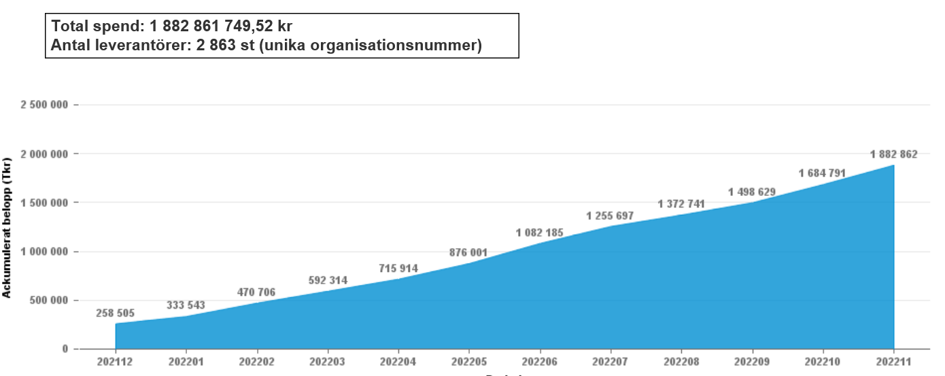
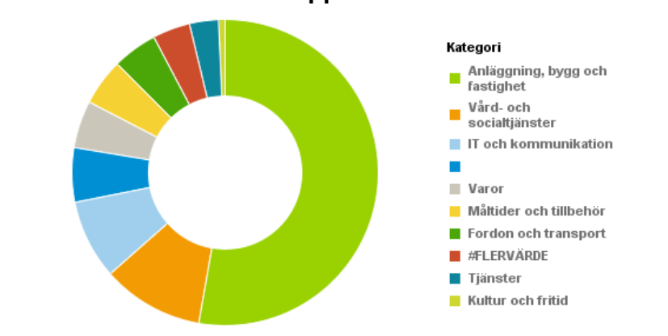
Siffror
Upphandlingsvärde i Sverige: Ca 800 miljarder SEK
Varav i Kristianstad: Ca 1,8 miljarder SEK

Slide 11
Vad styr våra inköp?
LOU – Lag (2016:1145 om offentlig upphandling)
Bygger på ett EU-direktiv
LOU är det övergripande regelverket för offentlig upphandling i Sverige. När upphandlande myndigheter och enheter inom offentlig sektor gör inköp måste de följa vissa bestämmelser för att på bästa sätt ta tillvara konkurrensen på marknaden, hushålla med skattemedlen och motverka korruption.
Tillsyn: Konkurrensverket
Upphandlingsskadeavgift
Läs mer på: Upphandlingsmyndigheten.se

Slide 12
Vad styr våra inköp?
Politiska beslut​
Verksamheternas behov​
Kommunala policys, regler och riktlinjer
Upphandlingspolicyn
Riktlinjer för direktupphandling
Livsmedelspolicy
Kemikaliehanteringsplan
Miljöplan
Fossilfria fordon

Slide 13
De fem grundläggande principerna
Likabehandlingsprincipen
Principen om icke-diskriminering
Principen om ömsesidigt erkännande
Proportionalitetsprincipen
Transparensprincipen
Notes:
Likabehandlingsprincipen
Alla leverantörer ska behandlas lika, d.v.s. ges lika förutsättningar. Alla måste till exempel få samma information, vid samma tillfälle.
Principen om icke-diskriminering
Det är förbjudet att direkt eller indirekt diskriminera leverantörer, främst på grund av nationalitet. Därför får inte den upphandlande enheten till exempel ge ett lokalt företag företräde med anledning av dess geografiska läge.
Principen om ömsesidigt erkännande
Innebär bland annat att intyg och certifikat som utfärdats av behöriga myndigheter i något medlemsland måste godtas i de övriga medlemsländerna.
Proportionalitetsprincipen
Kvalifikationskraven och kraven i kravspecifikationen måste ha ett naturligt samband med och stå i rimlig proportion till det som upphandlas. Dessutom måste kraven vara ägnade att leda till att den upphandlande enhetens syfte med att ställa dem uppnås.
Transparensprincipen
Innebär att upphandlingsprocessen ska kännetecknas av förutsebarhet och öppenhet. För att anbudsgivarna ska ges samma förutsättningar för anbudsgivning måste förfrågningsunderlaget vara klart och tydligt och innehålla samtliga krav på det som ska upphandlas. De ställda kraven får inte frångås.

Slide 14
Dela upp större upphandlingar
Motiveringsskyldighet (4 kap. 14§)
Separata upphandlingar
Delområden
Får å andra sidan inte dela avtal av ”samma slag” eller korta avtalstid för att komma under direktupphandlingsgränsen.
Dom i HFD 2018
T.ex Klottersanering, Tak- och fasadtvätt

Slide 15
”Gemensamma anbud”
Anbud i grupp
Får ej ställas krav om viss juridisk form
Om det krävs för att kontraktet ska kunna fullgöras på ett bra sätt får dock kommunen kräva att en sådan grupp ska ha en viss juridisk form om den blir tilldelad kontraktet.
Enligt konkurrensrätten gäller som huvudregel att företag inte får samarbeta om det begränsar konkurrensen.
T.ex. Ledarutveckling
Åberopa annans kapacitet

Slide 16
Närproducerat
Det är som regel inte tillåtet att kräva att en produkt ska vara lokal- eller närproducerad
Korta transportavstånd kan i vissa fall ha goda effekter. Men att ställa det som krav strider som regel mot principerna om icke-diskriminering och proportionalitet.
Krav på namngiven verksamhetsort, eller att en tänkbar leverantör ska vara etablerad på den aktuella orten redan vid anbudstillfället, är i regel inte heller tillåtet. Det är inte heller tillåtet att kräva orimligt korta leveranstider eller ”färskhet” om det inte är berättigat med hänsyn till vad kontraktet avser. Detta följer av principen om proportionalitet.
Enligt kommunallagen (2017:725) ska kommunerna behandla alla kommunmedlemmar lika och det är inte tillåtet att gynna en enskild näringsidkare. Däremot får kommuner och regioner genomföra åtgärder för att allmänt främja näringslivet i kommunen eller regionen. De får exempelvis tillhandahålla allmän rådgivning för att stärka lokal eller regional jordbruksnäring. De kan också erbjuda anbudsskolor för att hjälpa företag att utvecklas som anbudsgivare och öka förståelsen för den offentliga affären.

Slide 17
Hållbarhetsaspekter
Dialogmöten
Lokala branschorganisationer?
RFI – Förfrågan om information
Fordonspolicy
Kemikaliehanteringsplan
CradleNet

Slide 18
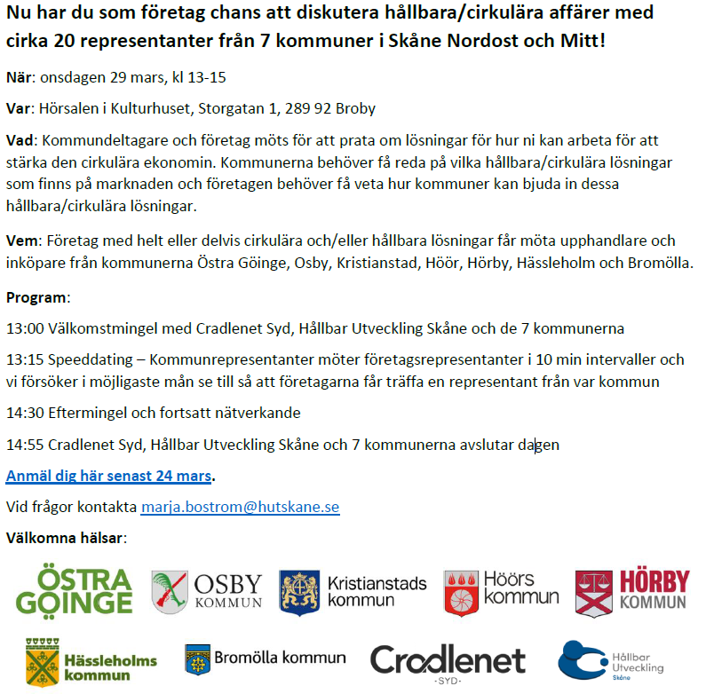
CradleNet – i Broby 29/3 – Välkomna!

Slide 19
Möjligheter till insyn och samarbete idag
Enkät
Undersökning upphandlingsarbete - Kristianstads kommun
NUI – Nöjd Upphandlingsindex
Intresseanmälan direktupphandling
Direktupphandlingar - Kristianstads kommun
Pågående upphandlingar
Upphandling och inköp - Kristianstads kommun
Lanseras inom kort: Upphandlingsplaneringen

Slide 20
NUI – Nöjd upphandlingsindex
Ca 30 frågor, t.ex:
Information
Tillgänglighet
Bemötande
Rättssäkerhet
Kompetens
Effektivitet

Slide 21
Småföretagarnas upphandlingspolicy
1. Träffa småföretagare regelbundet och för dialog, för att bidra till en god affär.
2. Ställ relevanta krav i upphandlingarna som inte utesluter små företag, och som kan följas upp.
3. Dela upp kontrakt och ramavtal så att små företag får större möjlighet att lämna anbud.
4. Uteslut oseriösa leverantörer för att främja en god konkurrens.
5. Sprid information om upphandlingar, inklusive direktupphandlingar, på kommunens egen hemsida, sociala medier och nyhetsbrev.
6. Motverka otillåtna direktupphandlingar för att uppnå en bra affär och för att undvika jäv.
7. Följ upp upphandlade kontrakt löpande.

Slide 22
Diskussion
Anledningar till att man väljer att inte lämna anbud?
Hur upplever man tillgängligheten?
Anbudsskola av intresse?

Slide 23
Kontakt
Upphandling: Jenny Anell
jenny.anell@kristianstad.se
044-132425
Näringsliv: Mikael Persson
mikael.persson2@kristianstad.se
0733-135887

